Slide 1

Introducción a la virtualidad
La virtualización es una tecnología que permite ejecutar múltiples sistemas operativos y aplicaciones en un mismo equipo físico, aumentando la utilización de los recursos y sobre todo su portabilidad.

Slide 2
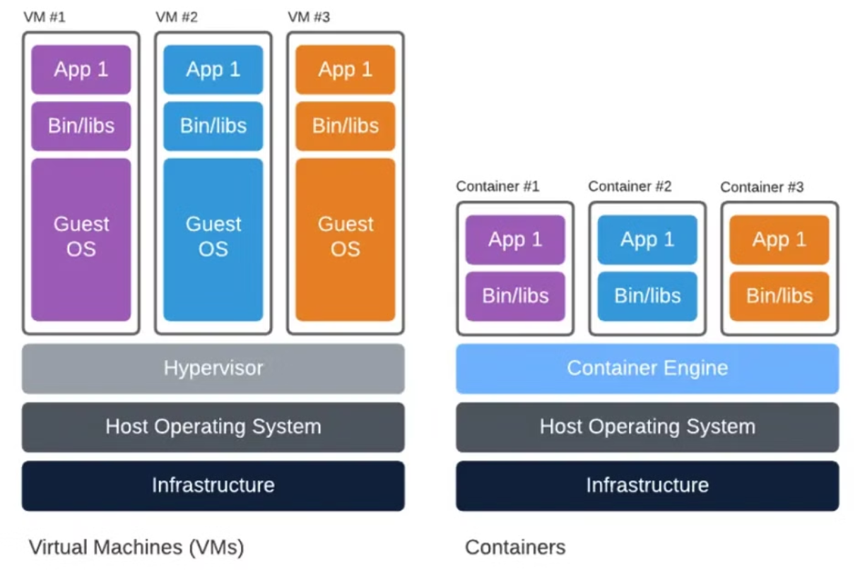
Tipos de virtualización

Slide 3



Grandes aportaciones de la Virtualización
Portabilidad
Mayor Flexibilidad
Aislamiento
Facilita la creación, copia y migración de servidores virtuales, simplificando la gestión de la infraestructura.
Ofrece la posibilidad de ajustar la capacidad de procesamiento y almacenamiento según las necesidades del negocio.
Garantiza que las aplicaciones virtualizadas no afecten negativamente a otras aplicaciones o al sistema operativo host.

Slide 4
¿Que puedo Virtualizar?
1
Virtualización de servidores
2
Virtualización de escritorios
3
Virtualización de aplicaciones
Consiste en dividir un servidor físico en varios servidores virtuales, lo que optimiza el uso de recursos.
Permite ejecutar múltiples escritorios virtuales en un solo equipo, ofreciendo mayor flexibilidad y seguridad.
Con esta tecnología, las aplicaciones se ejecutan en un entorno virtualizado, lo que mejora la portabilidad y el aislamiento.

Slide 5
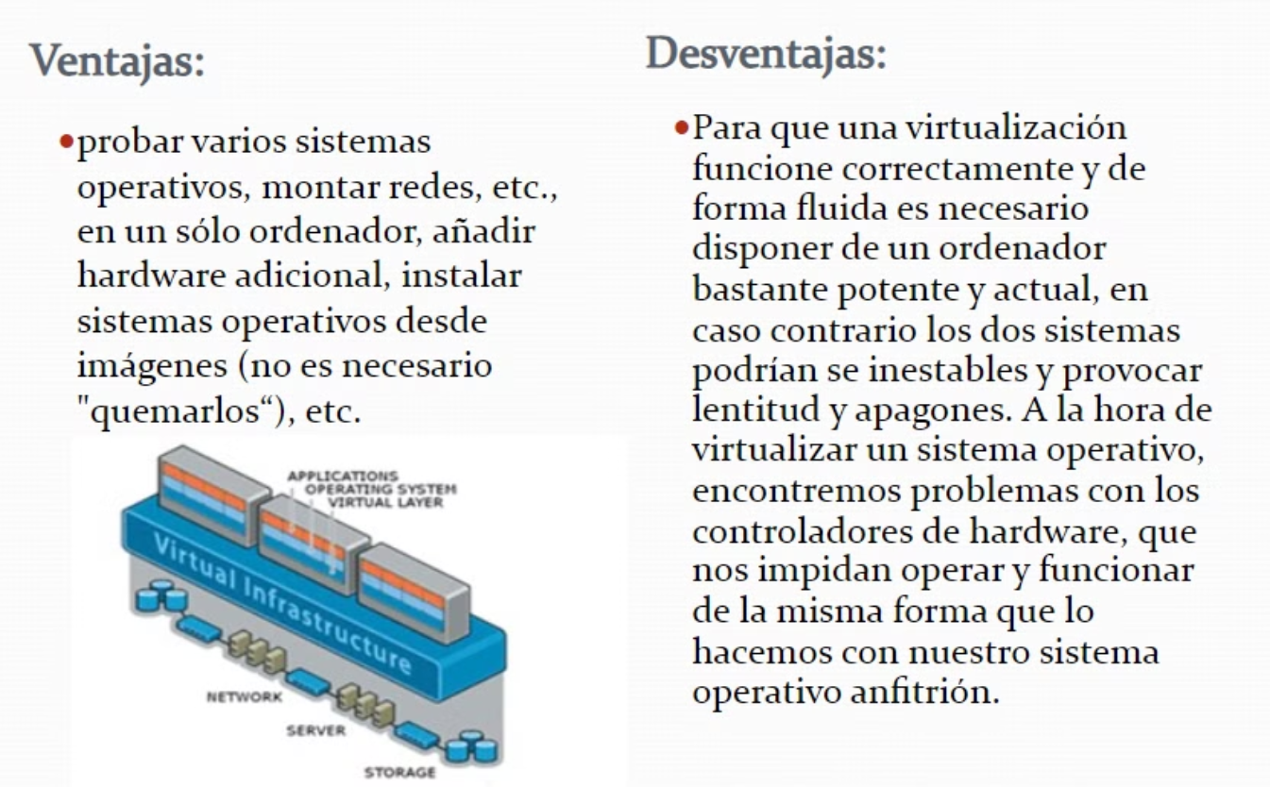
Ventajas y Desventajas de la virtualizacion por medio de un Hypervisor

Slide 6
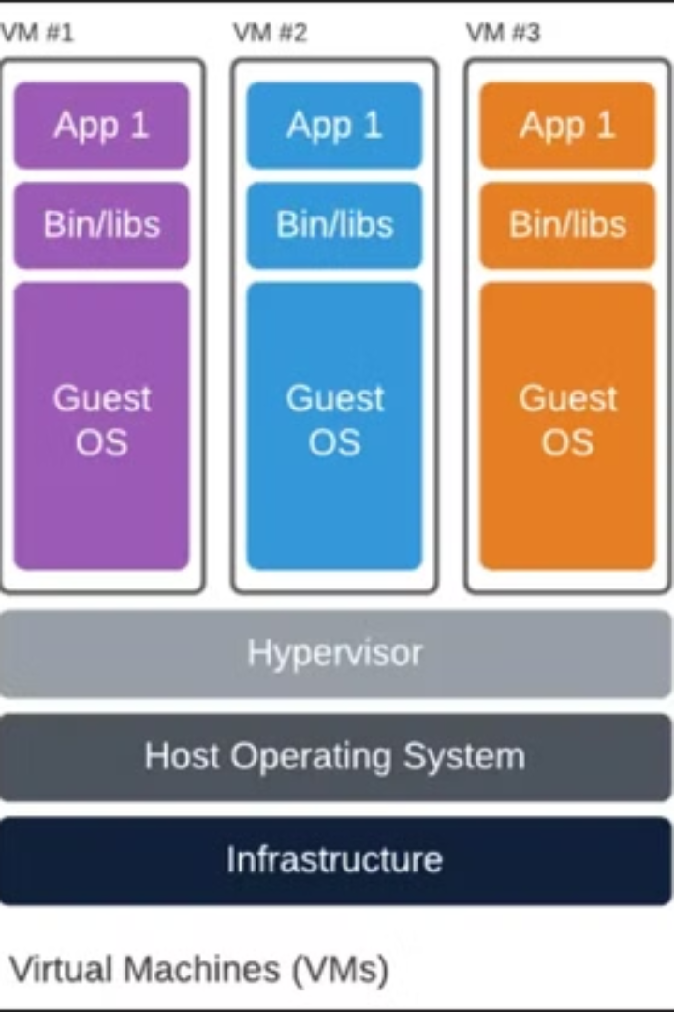
¿Que es una hipervisor y para que nos sirve?
Un hipervisor es un software que permite crear y gestionar múltiples máquinas virtuales en un único servidor físico. Actúa como un intermediario entre el hardware del equipo fisico y las máquinas virtuales, proporcionando una capa adicional de abstracción y control. El hipervisor nos sirve para virtualizar los recursos del servidor, asignarlos a las máquinas virtuales y supervisar su rendimiento y utilización.

Slide 7
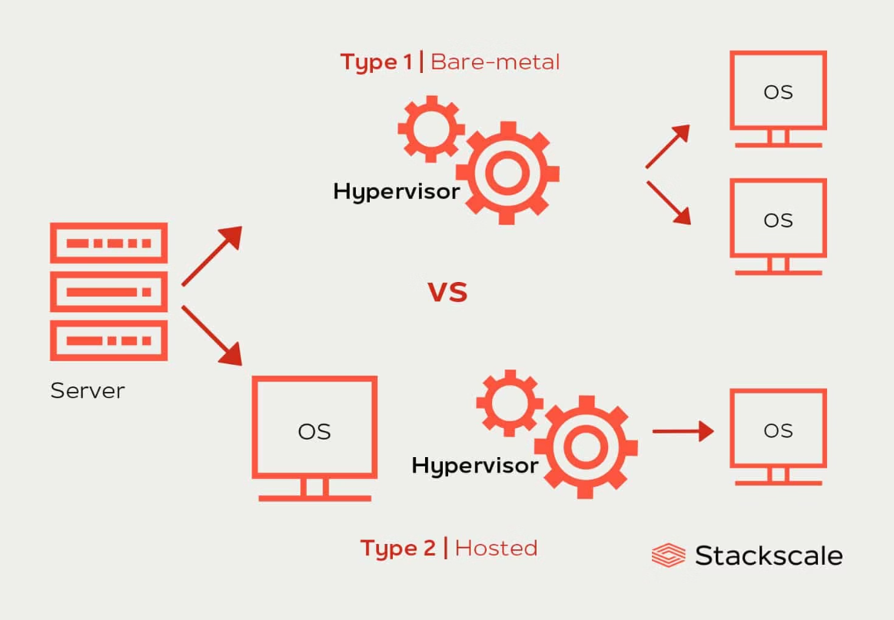
Tipos de Hypervisors

Slide 8
Hipervisor de tipo 2: Alojado(Hosted)
El hipervisor de tipo 2 es mejor para los usuarios individuales que buscan ejecutar varios sistemas operativos en una computadora personal. VMware Workstation y Oracle VirtualBox son ejemplos de hipervisores de tipo 2.

Slide 9
VMware
80K
75
Clientes Satisfechos
Países Soportados
VMware cuenta con una amplia base de clientes satisfechos que confían en su tecnología de virtualización.
VMware ofrece soporte en más de 75 países, asegurando que sus clientes obtengan asistencia local.

Slide 10
VirtualBox
Facilidad de Uso
Amplia Compatibilidad
Integración con Sistemas Operativos Diversos
Opción Gratuita
Soporte Activo de la Comunidad
Alto Desempeño

Slide 11
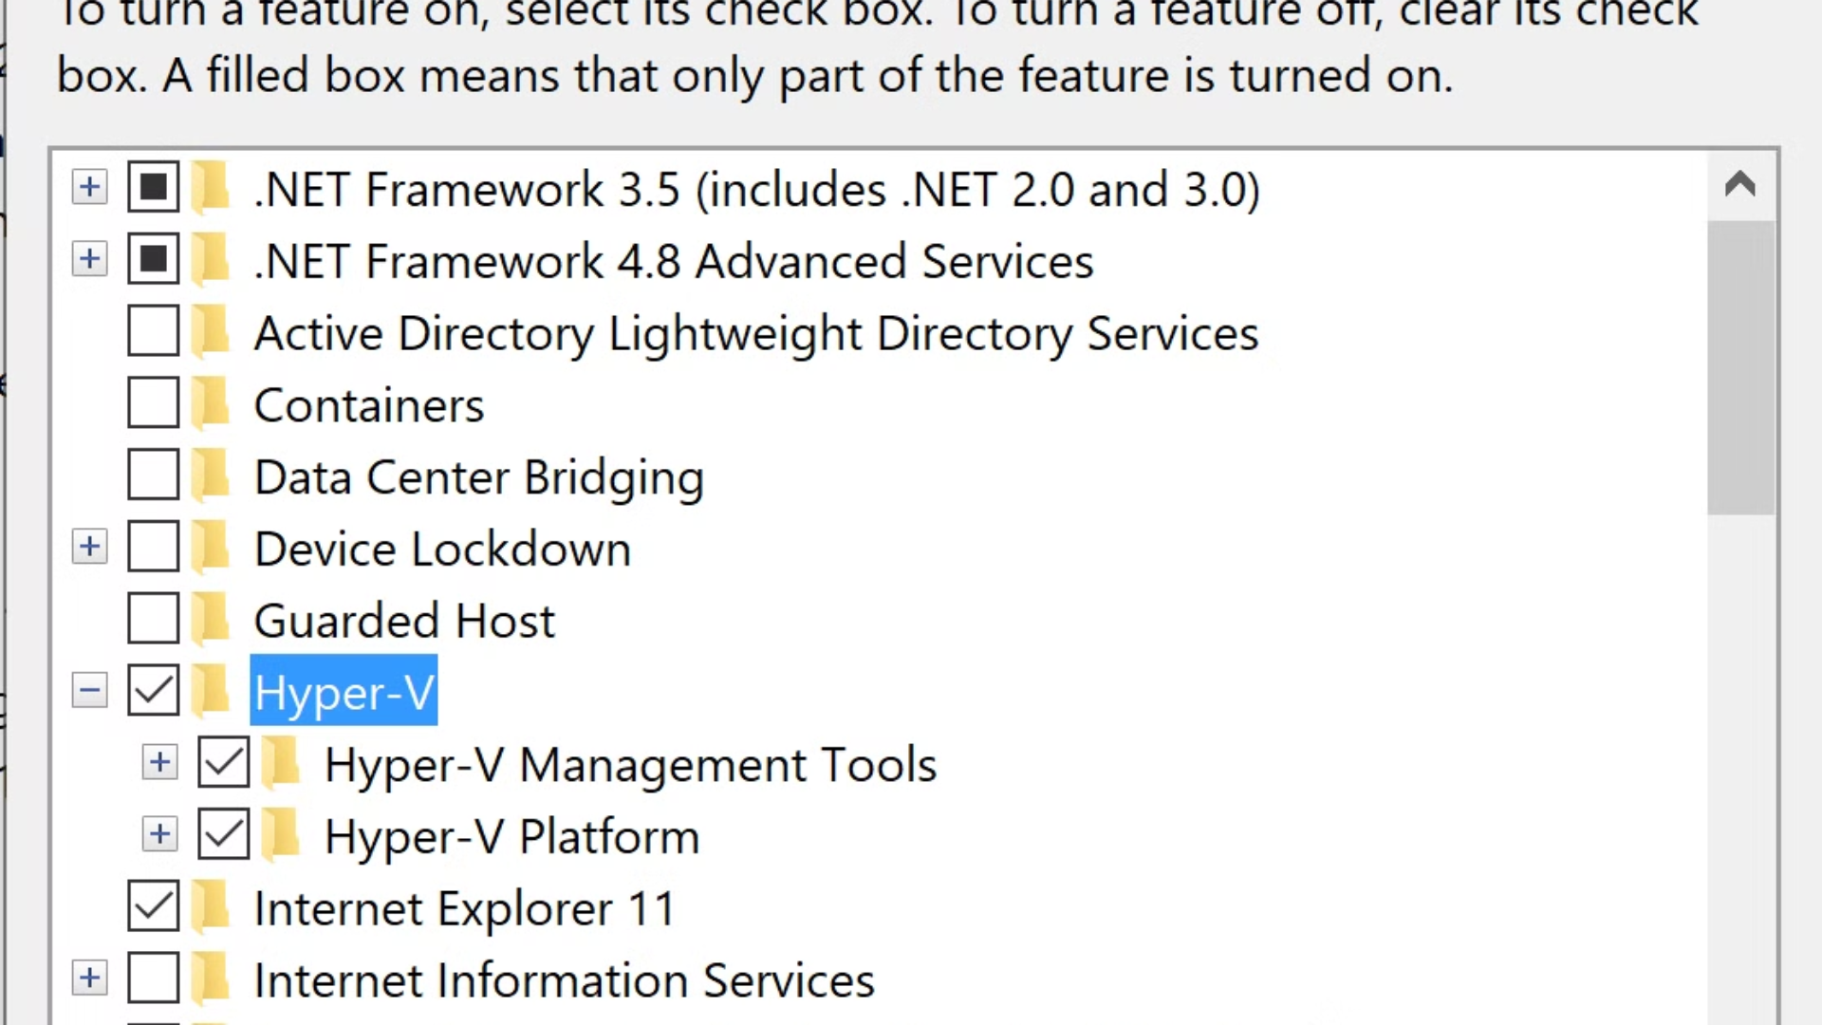
Hyper-V
1
Fácil Integración
2
Escalabilidad
Hyper-V se integra perfectamente con los sistemas Windows, ofreciendo una gestión centralizada y simplificada.
Permite escalar la infraestructura conforme a las necesidades de la empresa, desde entornos de desarrollo hasta producción.

Slide 12
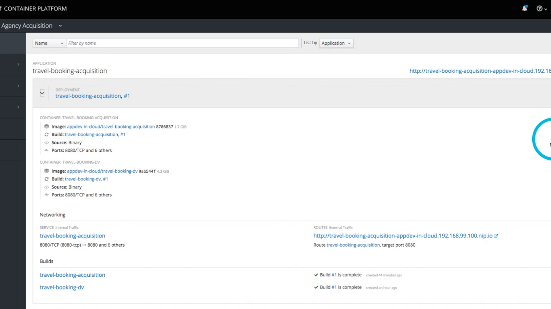
Conclusiones y recomendaciones
Análisis de Requerimientos
1
Antes de implementar la virtualización, es crucial analizar las necesidades de la empresa y los recursos disponibles.
2
Selección de Tecnologías
Elegir la plataforma de virtualización adecuada según las necesidades de la empresa garantiza el éxito de la implementación.
Capacitación del Personal
3
Brindar formación adecuada al personal sobre la gestión de entornos virtuales asegura un uso eficiente de la tecnología.

